Slide 1
PHÒNG GIÁO DỤC- ĐÀO TẠO QUẬN LONG BIÊN TRƯỜNG MẦM NON GIA THƯỢNG
GIÁO ÁN
PHÁT TRIỂN NGÔN NGỮ
Chủ đề : Động vật
Đề tài: Truyện “Quả trứng”(T2)
Lứa tuổi: 24-36 tháng
Thời gian: 12-15 phút
Người dạy: Hoàng Thị Thúy An
Năm học: 2018 - 2019

Slide 2
ỔN ĐỊNH TỔ CHỨC

Slide 4
CÔ KỂ KẾT HỢP VỚI RỐI

Slide 6
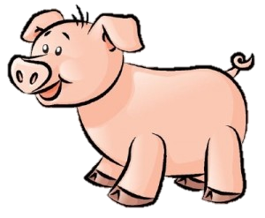
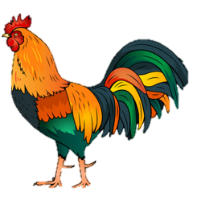
Truyện: “Quả Trứng”

Slide 7
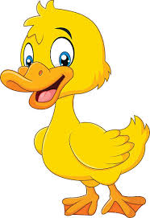

Slide 8
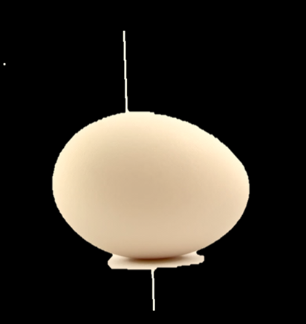
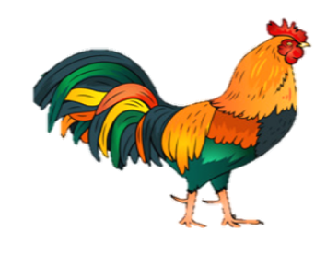
Đàm thoại về nội dung truyện

Slide 9
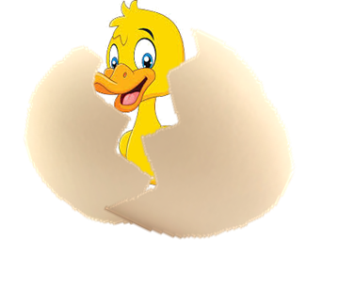

Slide 14
Vở kịch: “ Quả trứng”

Slide 15
Xin chân thành cảm ơn!

